Slide 1
胸花

Slide 2
常见的胸针
模型设计
模型打印

Slide 3
常见的衣服饰品

Slide 4
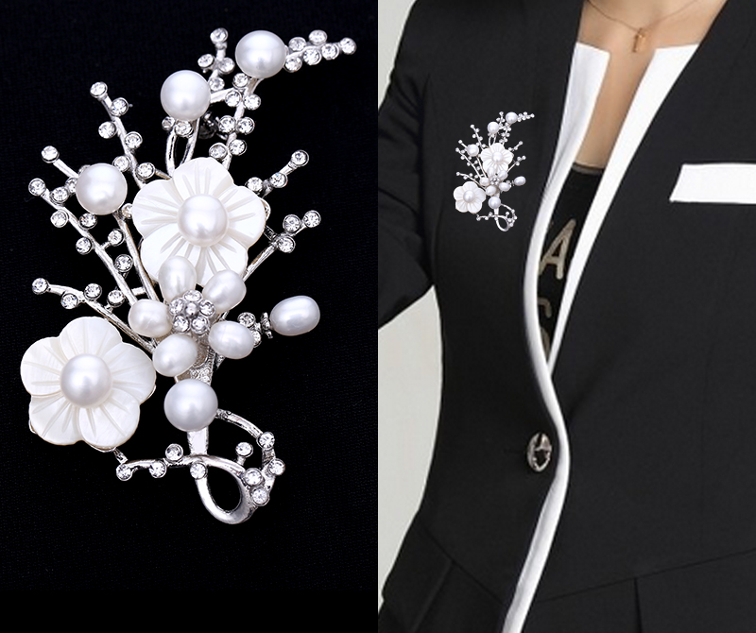
胸花
胸花是指别在胸前或西服衣领上的小花饰。
胸前花饰可以使衣服更为华丽。

Slide 5
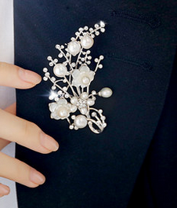
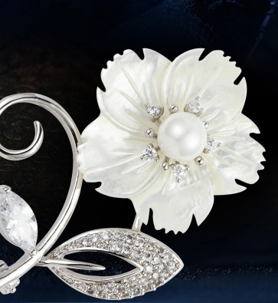
常见的女士胸花

Slide 6
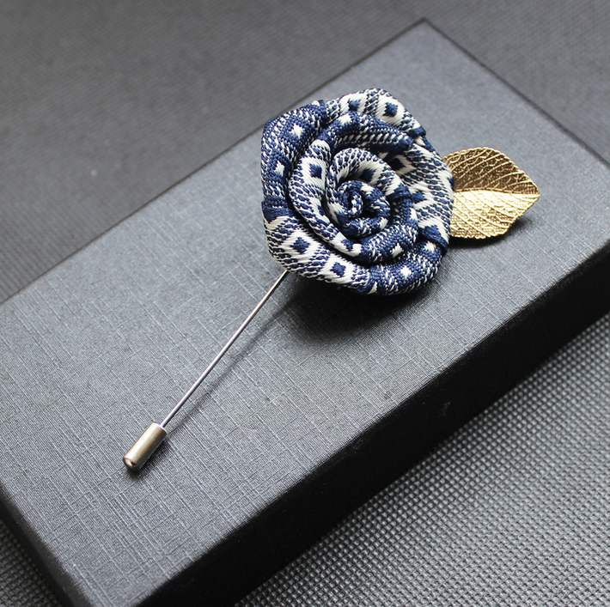
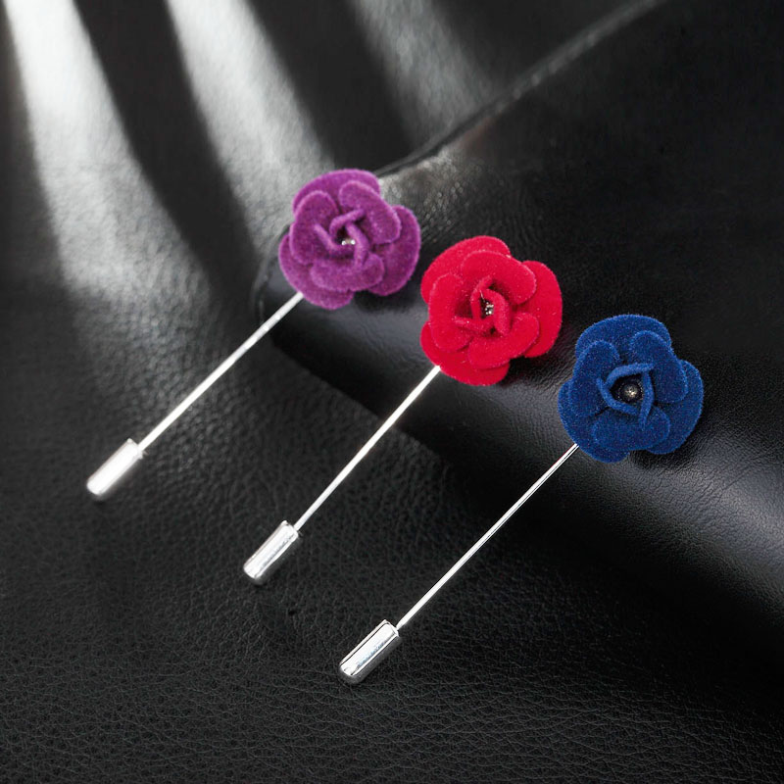
常见的男士胸花

Slide 7
模型设计

Slide 8
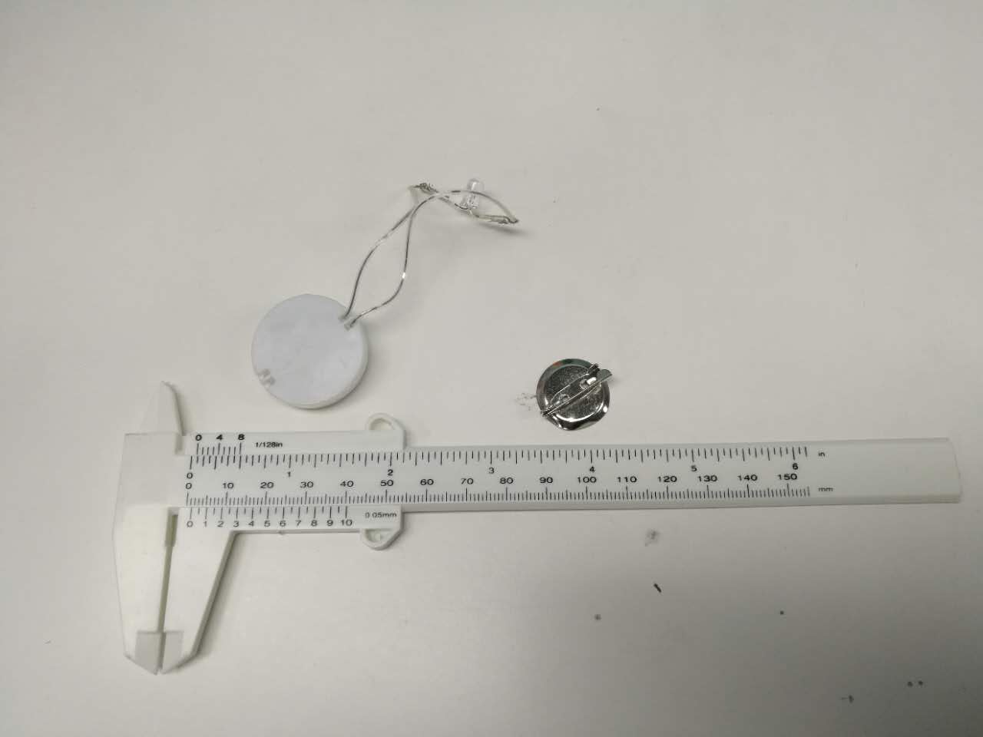
材料

Slide 9
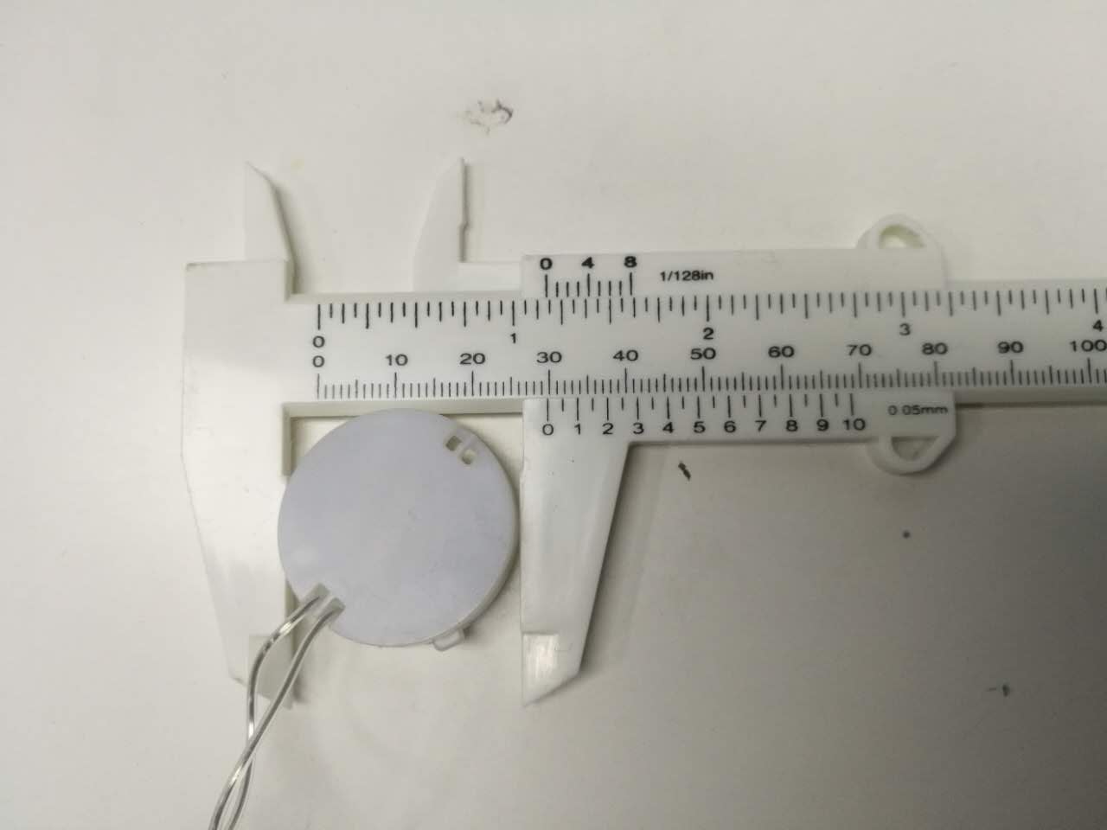
尺寸测量
直径30mm

Slide 10
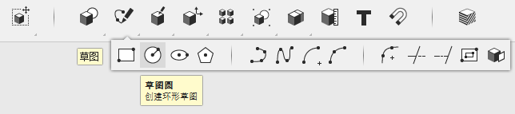
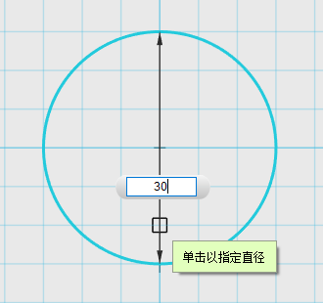
模型设计
用草图圆画一个直径为30mm的圆，做参考用

Slide 11
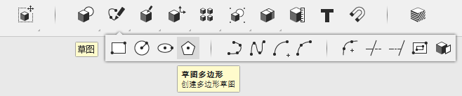
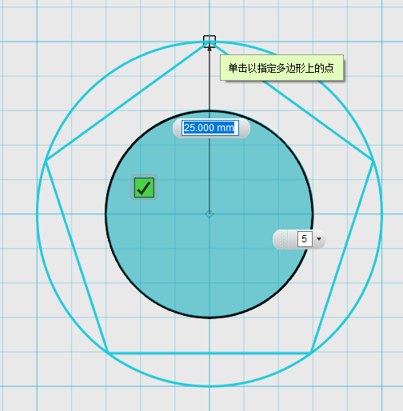
模型设计
用草图多边形画一个外接圆半径为25mm的
五边形

Slide 12
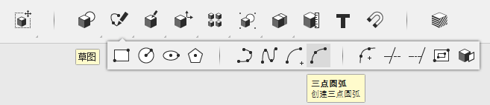
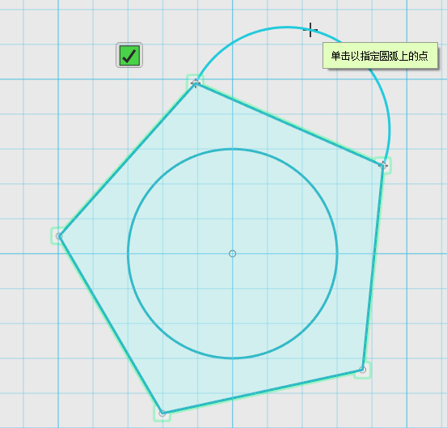
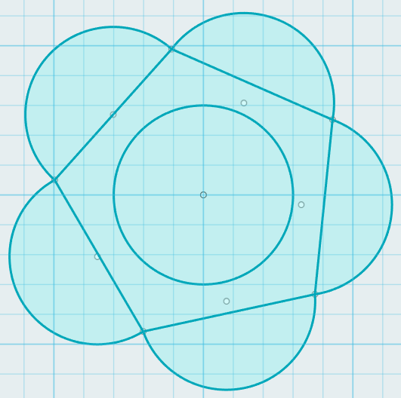
模型设计
用三点圆弧在五边形的每条边上画圆弧

Slide 13
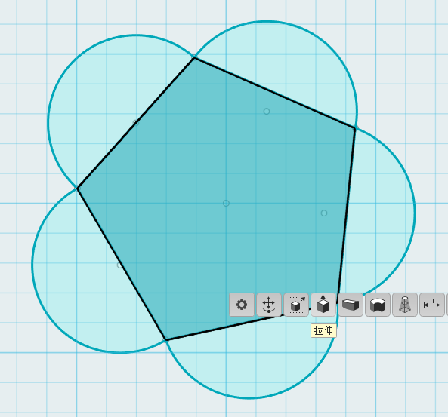
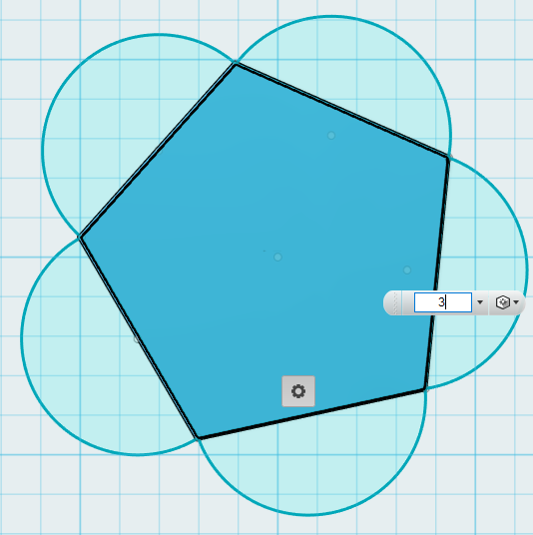
模型设计
拉伸五边形3mm

Slide 14
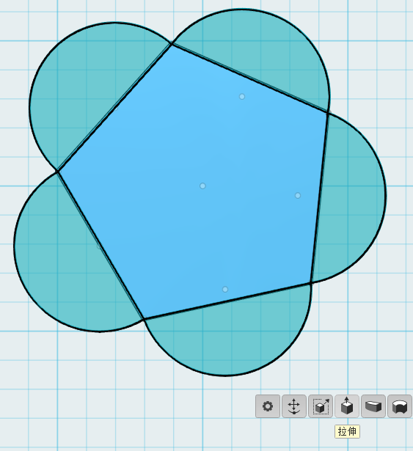
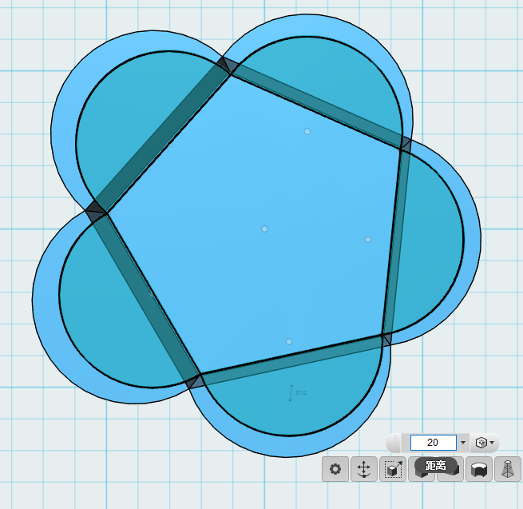
模型设计
拉伸花瓣20mm

Slide 15
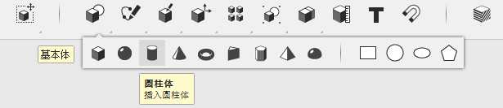
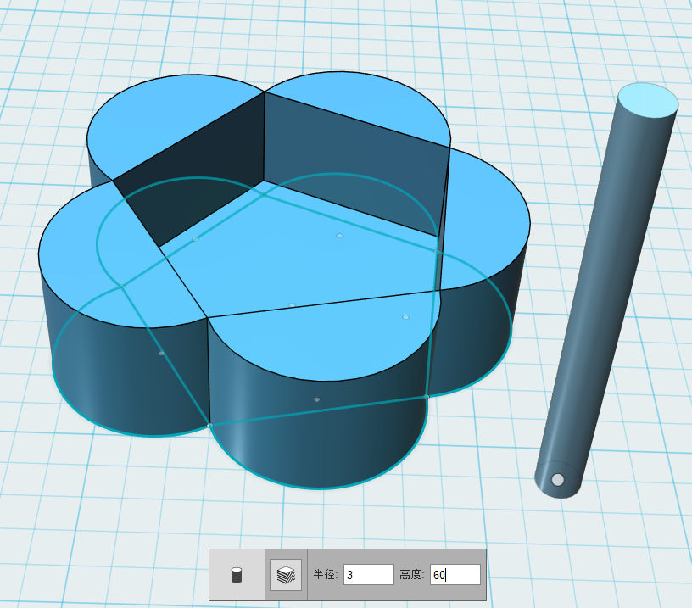
模型设计
拖一个半径为3mm，高度为60mm的圆柱体，并放平

Slide 16
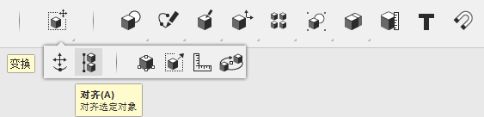
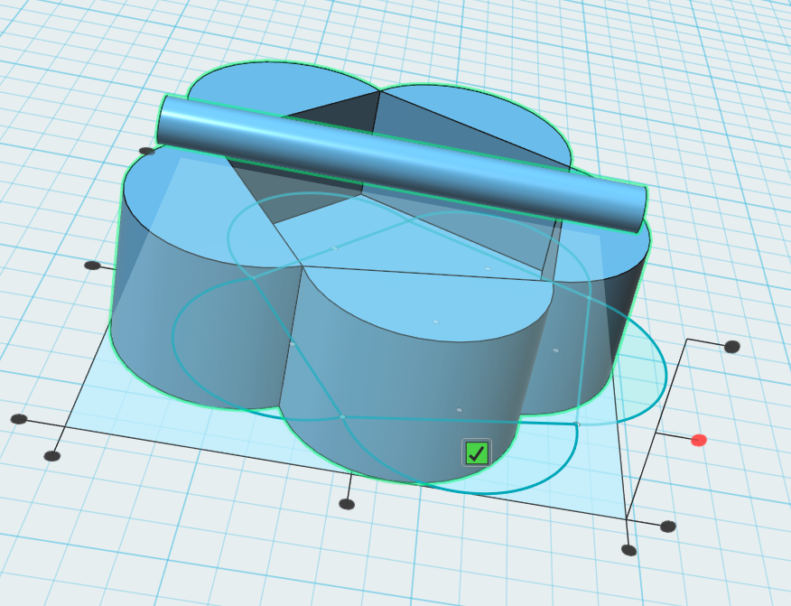
模型设计
将两个物体三个方向居中对齐

Slide 17
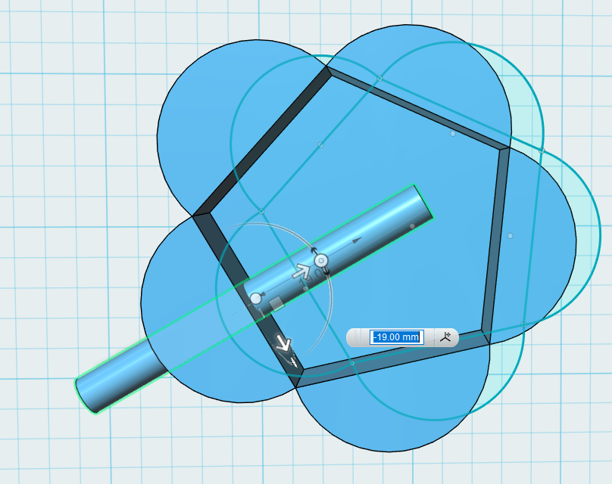
模型设计
调整后如下图

Slide 18
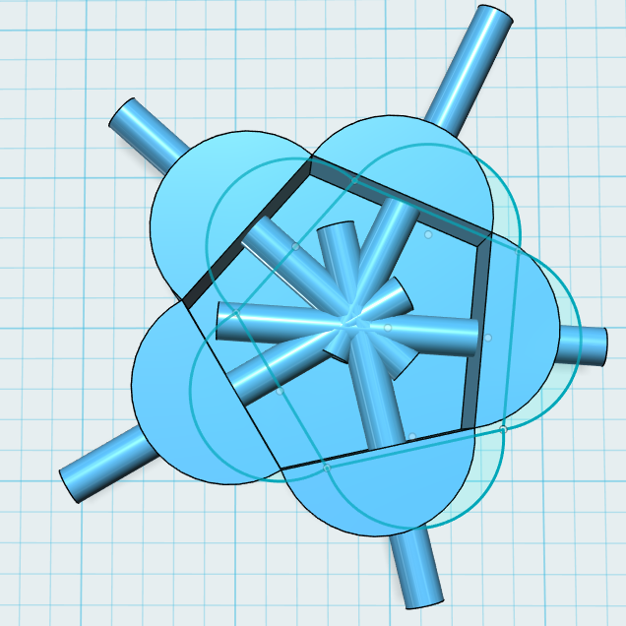
模型设计
复制出5个相同圆柱体，位置如下

Slide 19
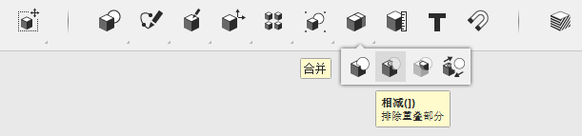
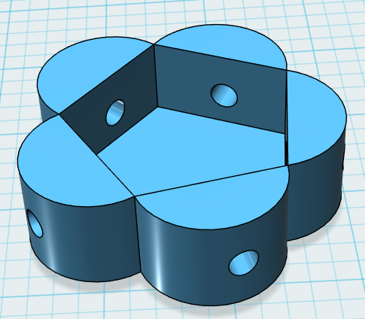
模型设计
将圆柱体减掉，相减后如下图

Slide 20
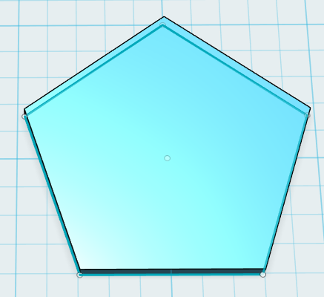
模型设计
用草图多边形画一个外接圆半径为25mm的
五边形，并拉伸3mm

Slide 21
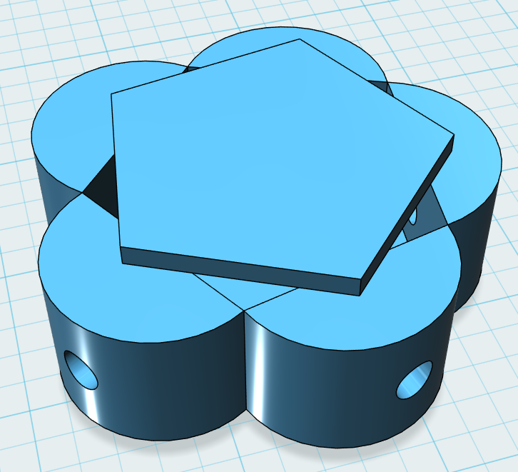
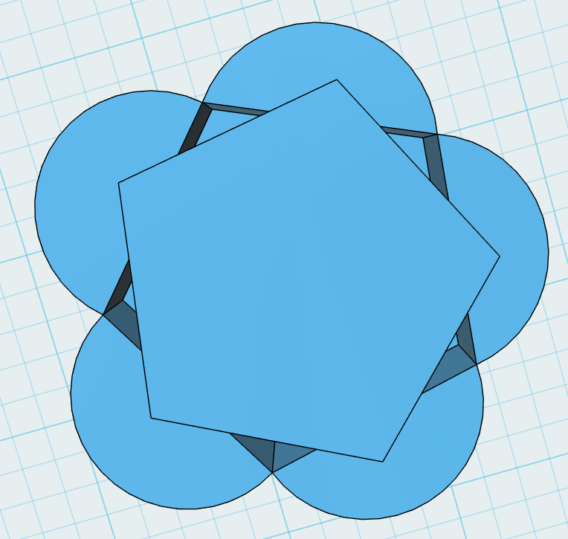
模型设计
移动拉伸后的物体，位置如下图

Slide 22
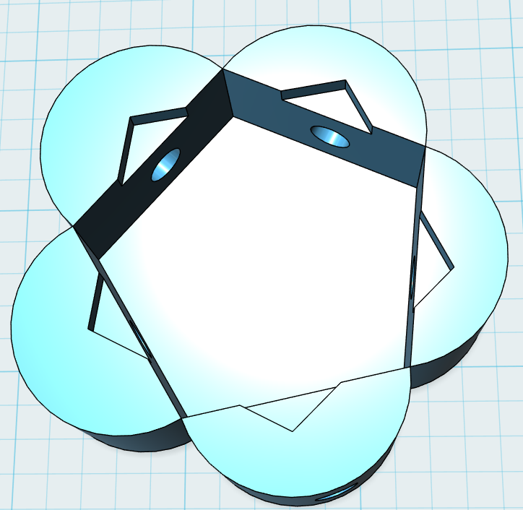
模型设计
将物体向下移动后相减，相减后如下

Slide 23
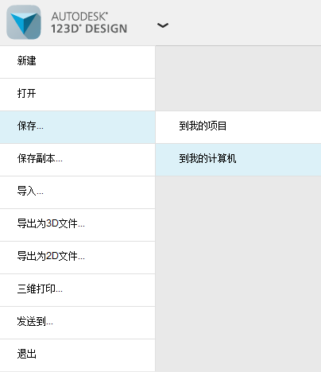
模型保存：123dx

Slide 24
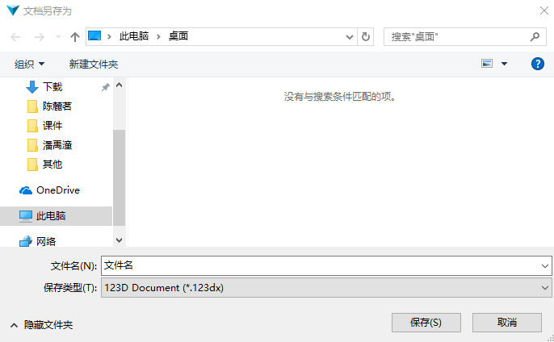
模型保存：123dx

Slide 25
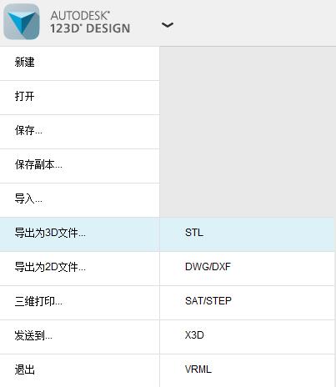
模型导出：STL

Slide 26
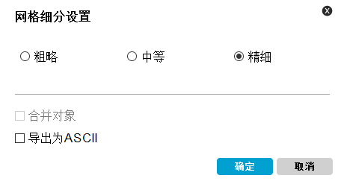
模型导出：STL

Slide 27
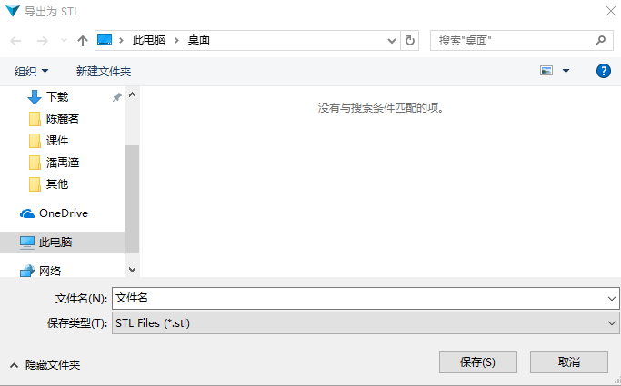
模型导出：STL

Slide 28
模型设计
用草图多边形画一个外接圆半径为25mm的
五边形，并拉伸3mm

Slide 29
模型保存：123dx

Slide 30
模型保存：123dx

Slide 31
模型导出：STL

Slide 32
模型导出：STL

Slide 33
模型导出：STL

Slide 34
模型打印

Slide 35


